Slide 1
國立高雄科技大學 健身車電子表App開發 Console Apps Development for Fitness Bikes
指導教授：方俊雄 教授
研 究 生 ：吳宗炫

Slide 2
論文成果

Slide 3
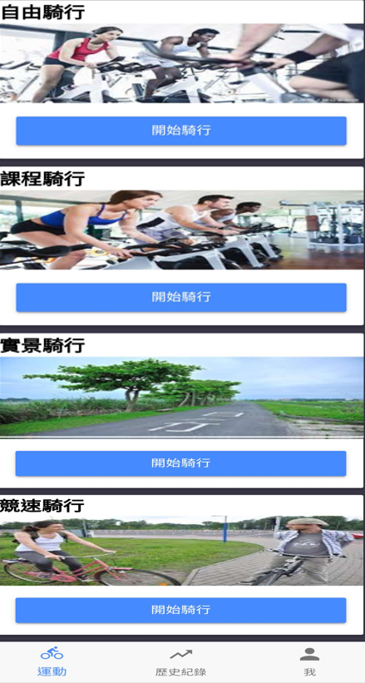
騎行模式
使用者可以根據喜好選擇騎行模式

Slide 4
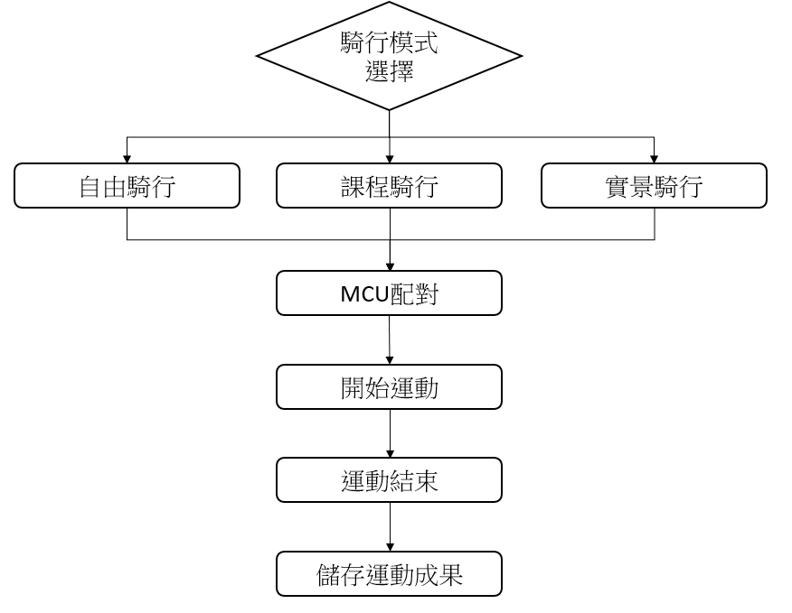
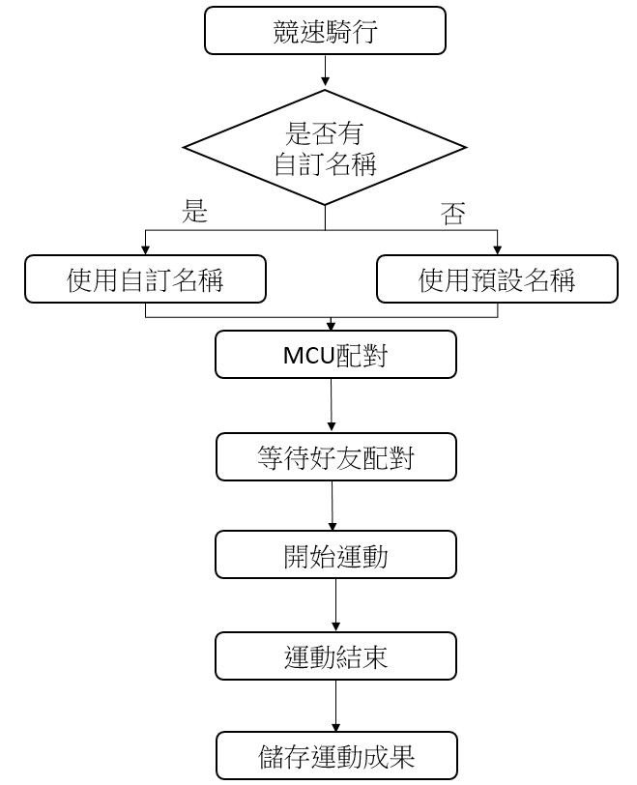
騎行模式選擇流程圖

Slide 5
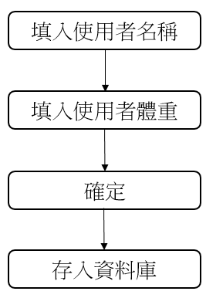
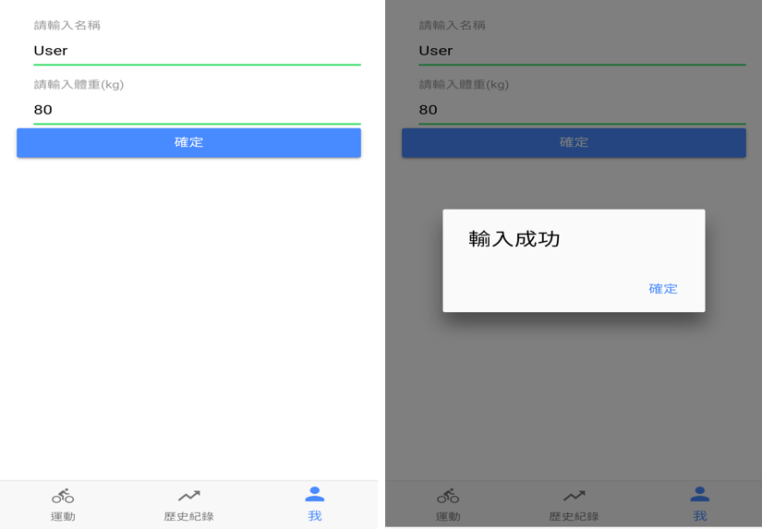
使用者資料設定

Slide 6
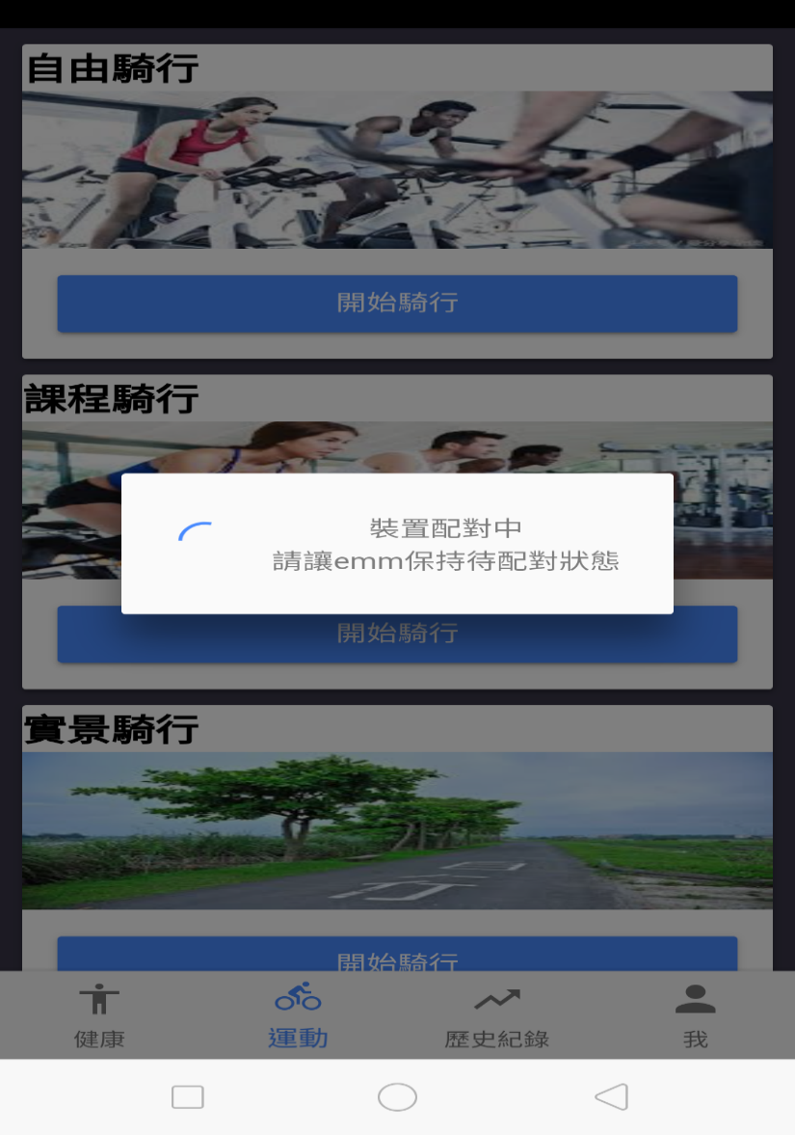
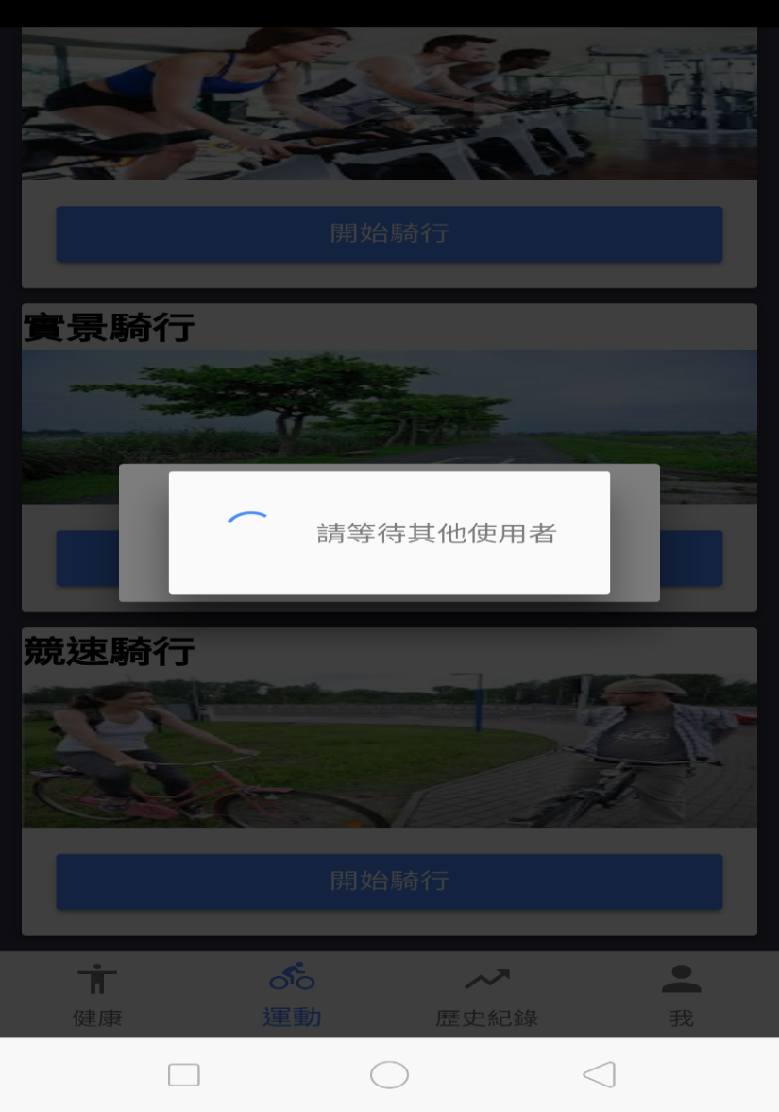
智慧運動感測器及好友配對

Slide 7
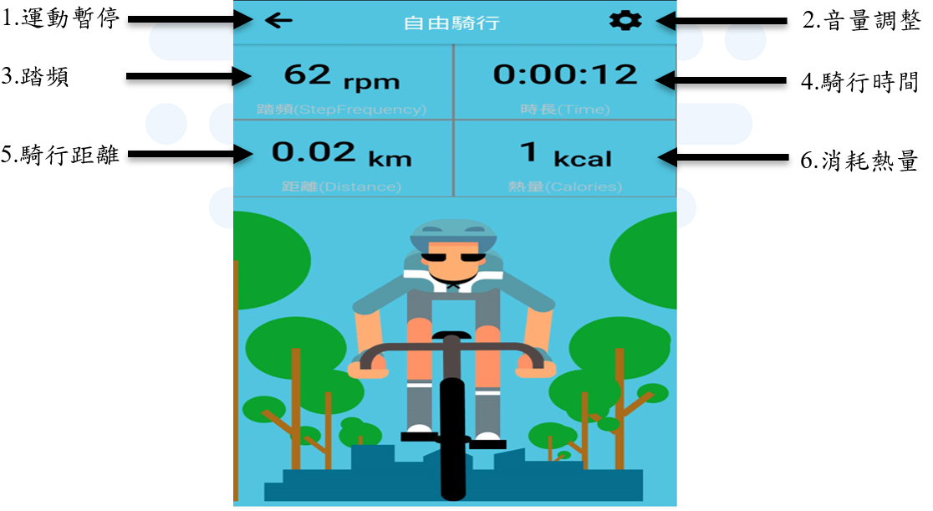
自由騎行

Slide 8
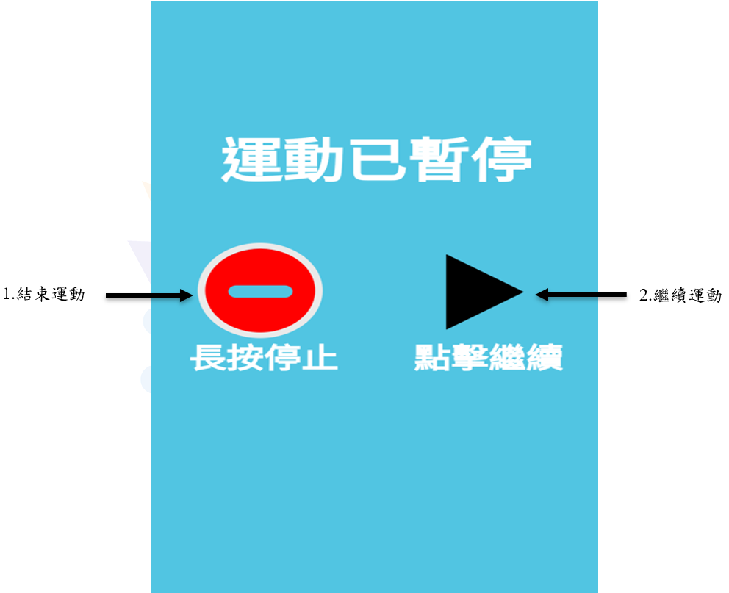
運動暫停
點擊繼續按鈕即可返回運動模式
長按停止按鈕即可結束自由騎行模式並顯示騎行成果

Slide 9
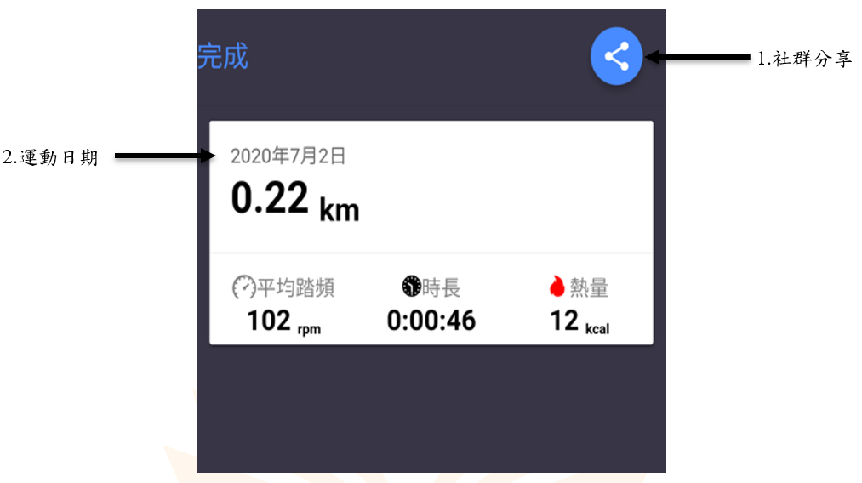
運動成果
顯示本次運動的日期、騎行距離、平均踏頻、騎行時間及消耗熱量
將本次運動結果存入資料庫

Slide 10
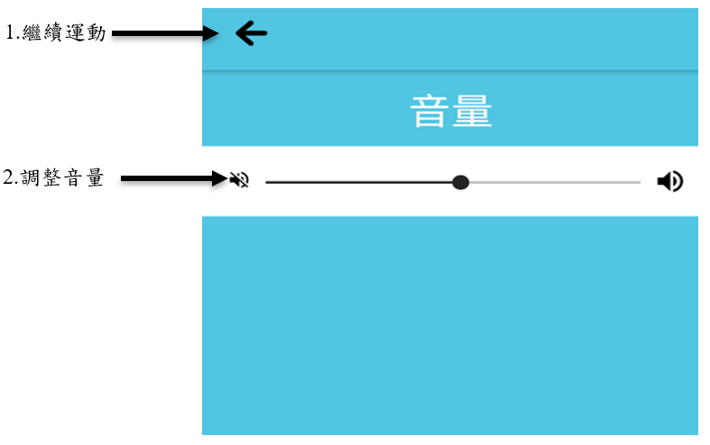
音量調整
透過滑動調整背景音樂的音量大小

Slide 11
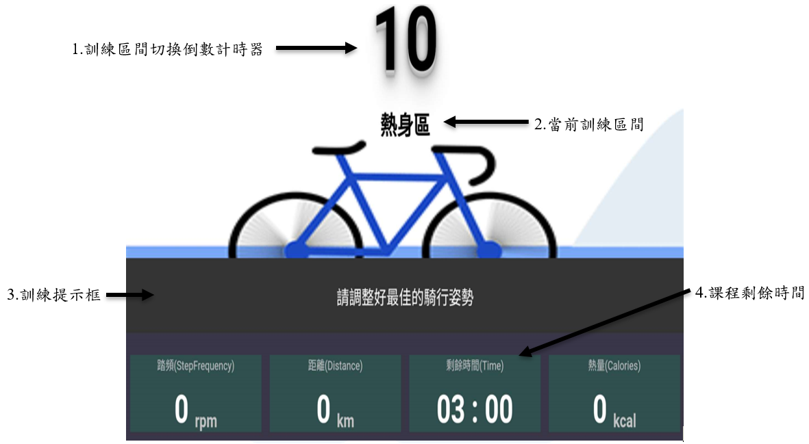
課程騎行

Slide 12
高強度間歇訓練(HIIT)
HIIT是結合了高強度訓練及間歇訓練而成的運動類型。這類型的運動特色在於，透過短時間的高耗能運動，加上短暫歇息的方式，降低體脂肪率
脂肪燃燒區
脂肪燃燒區
熱身區
休息區
10s
15s
15s
30s
運動恢復區
脂肪燃燒區
課程結束
休息區
35s
45s
30s

Slide 13
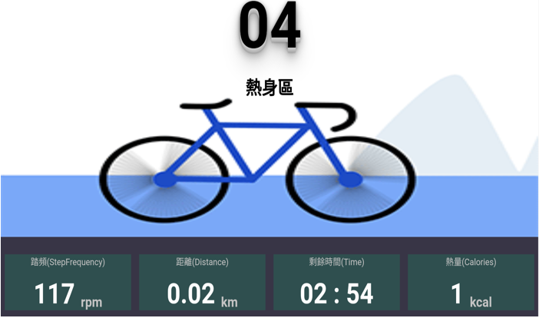
熱身區
當課程開始後，首先會進入熱身區，使用者可以調整好自身最佳的騎行姿勢

Slide 14
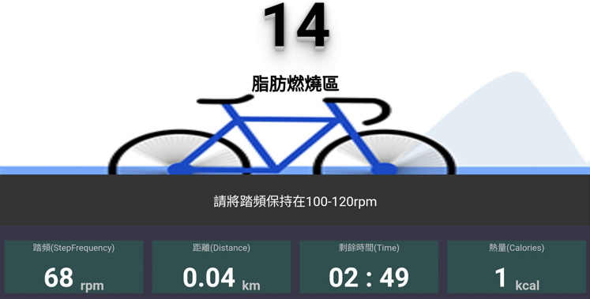
脂肪燃燒區
在此區間會提醒使用者將踏頻保持在100rpm至120rpm

Slide 15
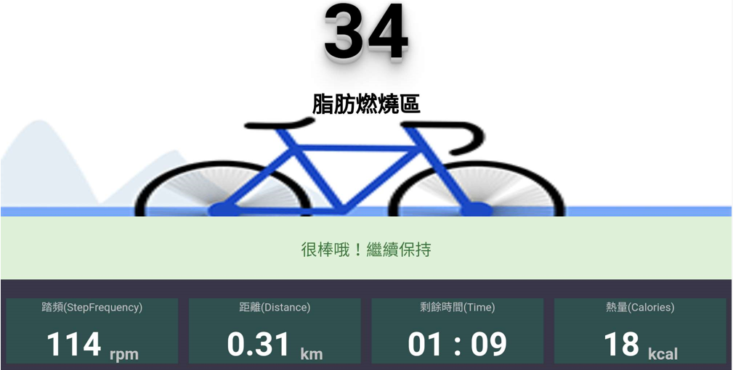
踏頻正確
當正確地將踏頻保持在100rpm至120rpm時，會鼓勵使用者繼續保持

Slide 16
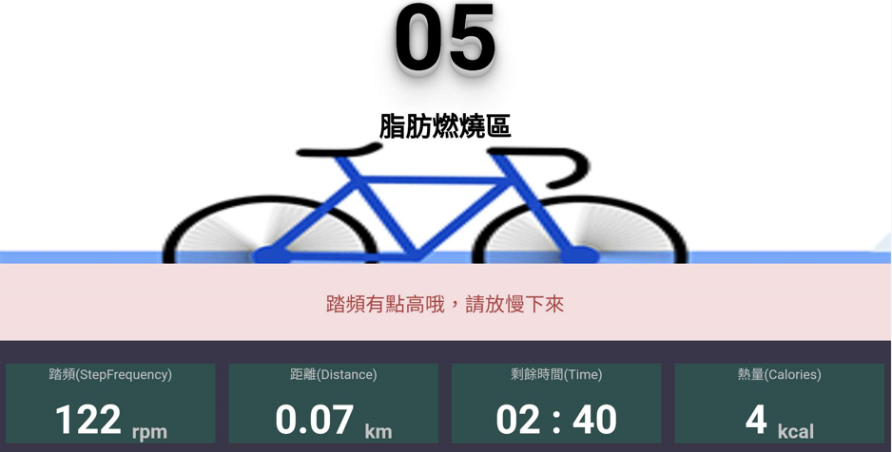
踏頻太高
當踏頻高於120rpm時，會提醒使用者進行調整

Slide 17
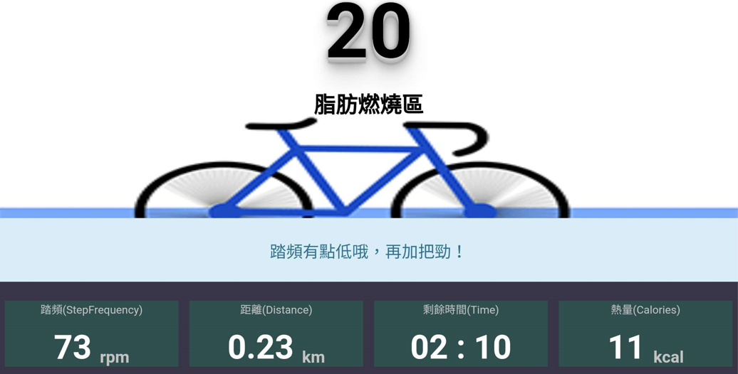
踏頻太低
當踏頻低於100rpm時，會提醒使用者進行調整

Slide 18
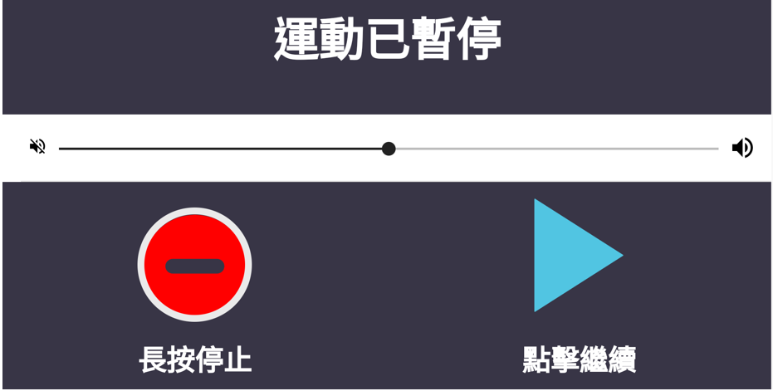
課程騎行暫停
長按停止按鈕即可結束課程騎行模式並顯示騎行成果
透過滑動調整背景音樂的音量大小
點擊繼續按鈕即可返回運動模式

Slide 19
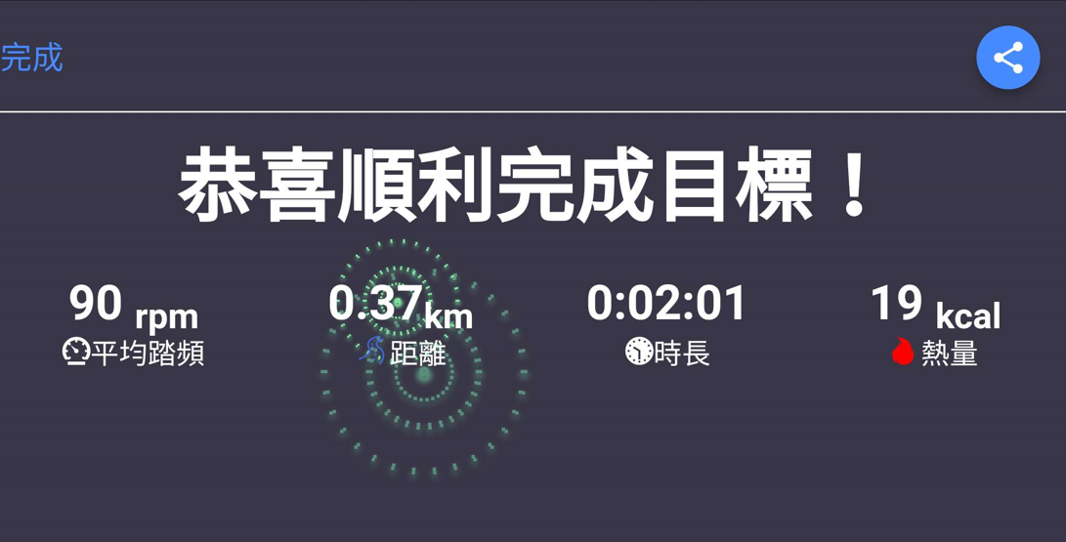
課程騎行結果
顯示本次運動的平均踏頻、騎行距離、騎行時間及消耗熱量
將本次運動結果存入資料庫

Slide 20
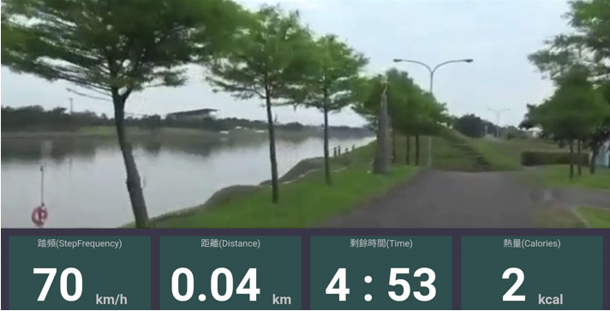
實景騎行
邊騎邊觀賞風景，令使用者有種身臨其境的感覺

Slide 21
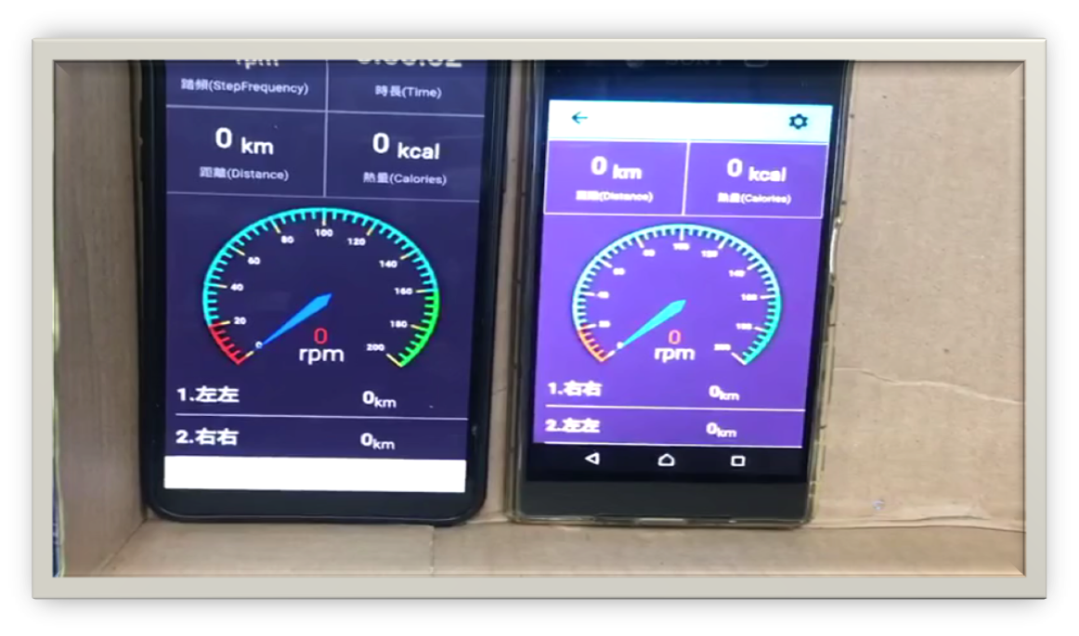
競速騎行
將兩部手機連結到同一個伺服器進行資料傳輸及接收，藉由獲取對方
當前的騎行距離，再與自身的騎行距離做比較並進行實時排名。

Slide 22
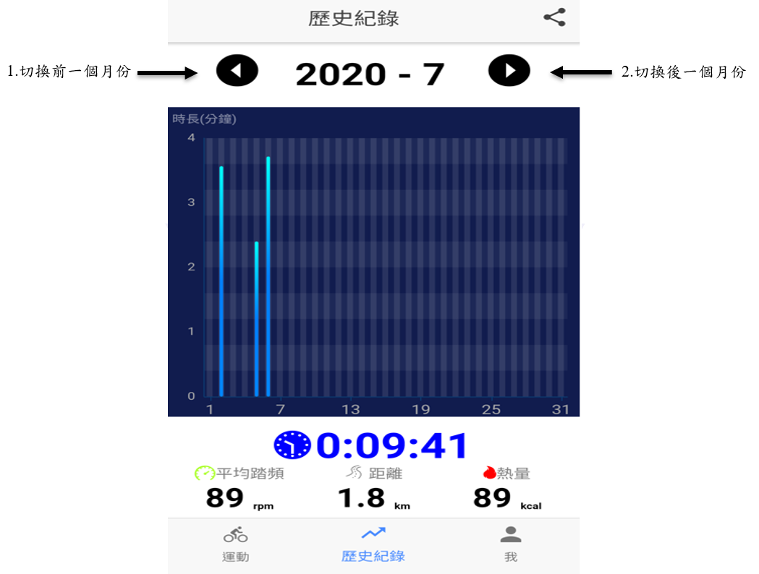
歷史紀錄
使用者可以藉由歷史紀錄功能查看自身的訓練成果

Slide 23
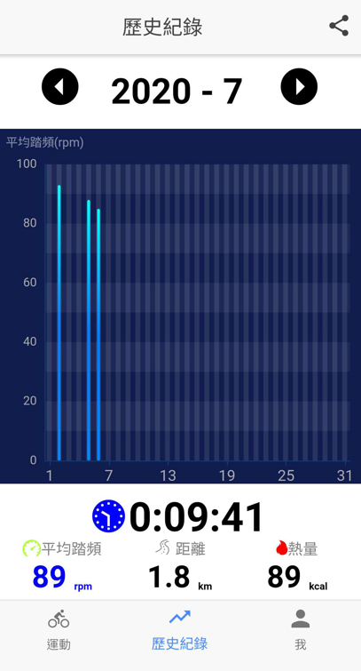
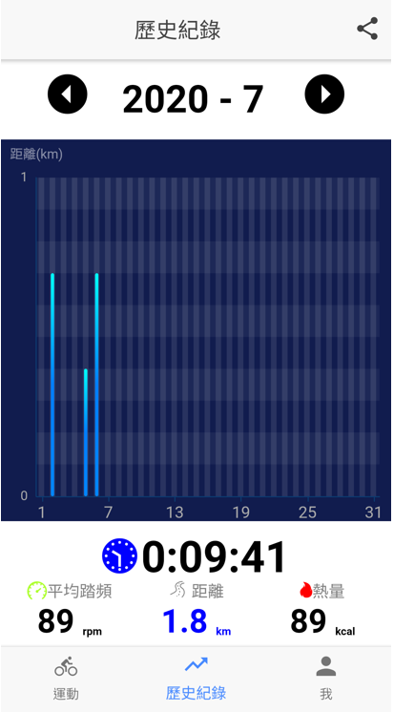
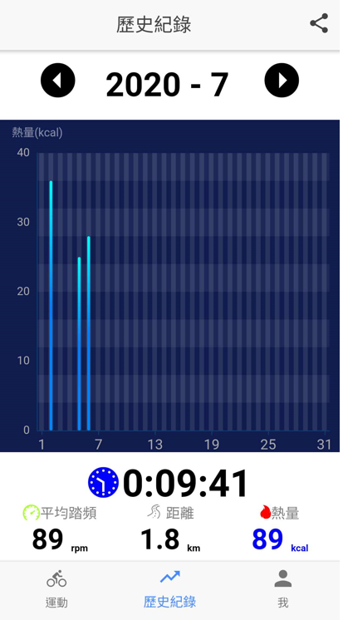
運動數據切換

Slide 24
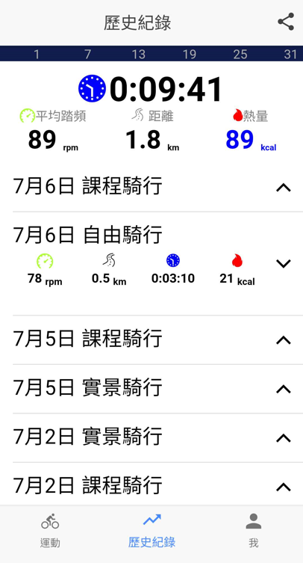
歷史紀錄列表
往下方滑動，可以看到使用者在當月每一筆運動紀錄

Slide 25
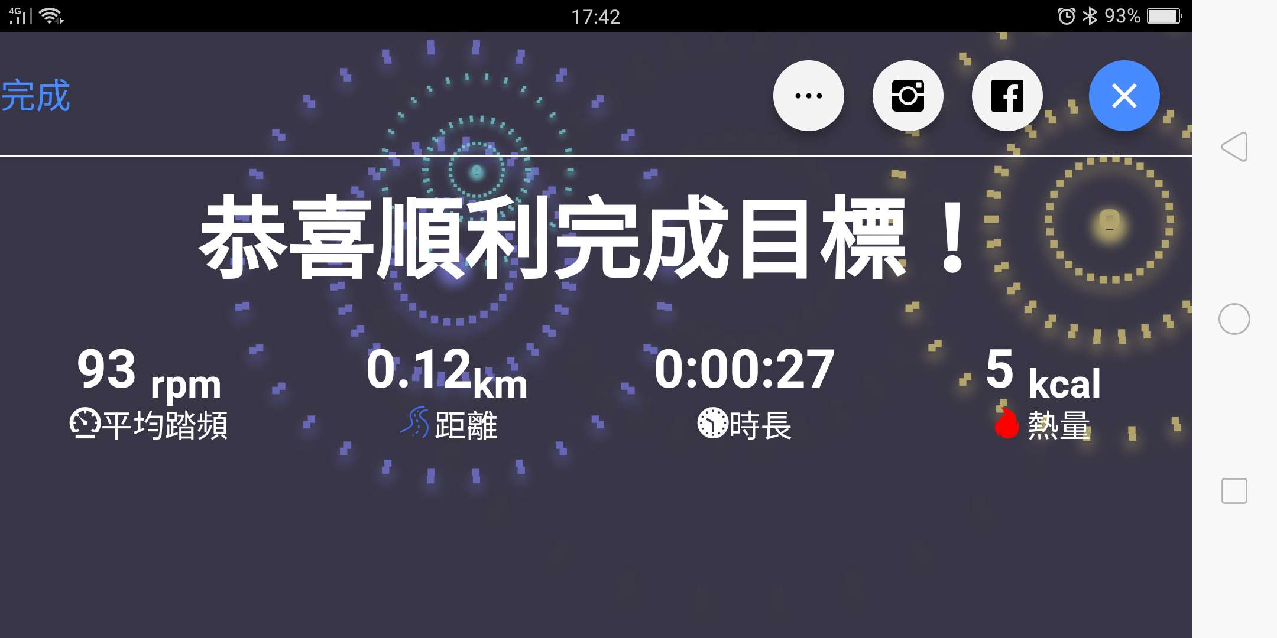
社群分享
透過社群分享功能可將本次騎行成果分享到FB、IG等其他社群平台

Slide 26
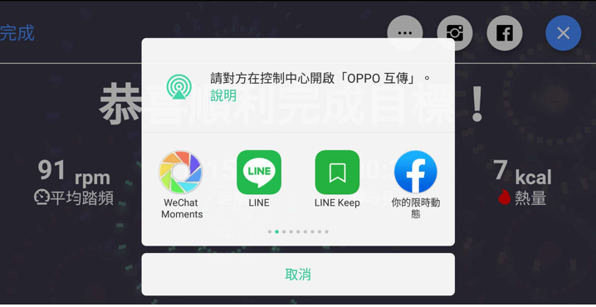
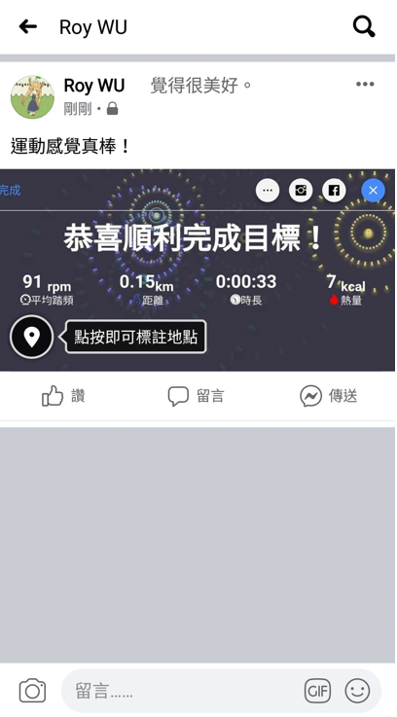
社群分享

Slide 27
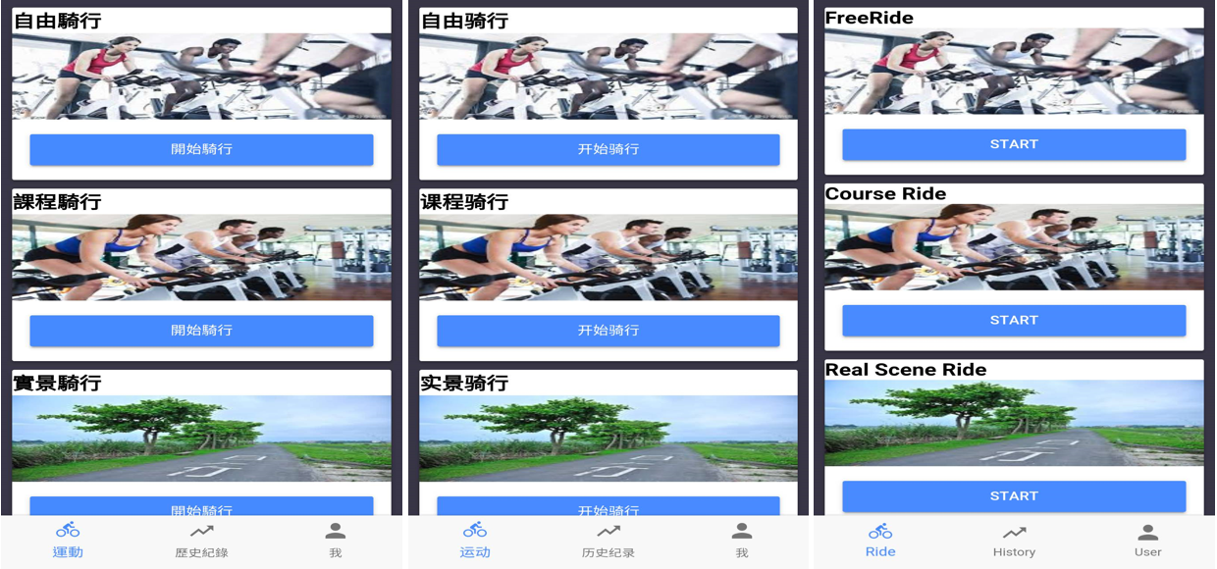
多國語系

Slide 28
Google Play上架流程
將App上架到Google Play商店提供使用者下載，步驟如下：
使用指令$ cordova build --release android建立android版本的發布版apk。
使用keytool指令生成private key並對apk上金鑰
使用zipalign工具優化apk

Slide 29
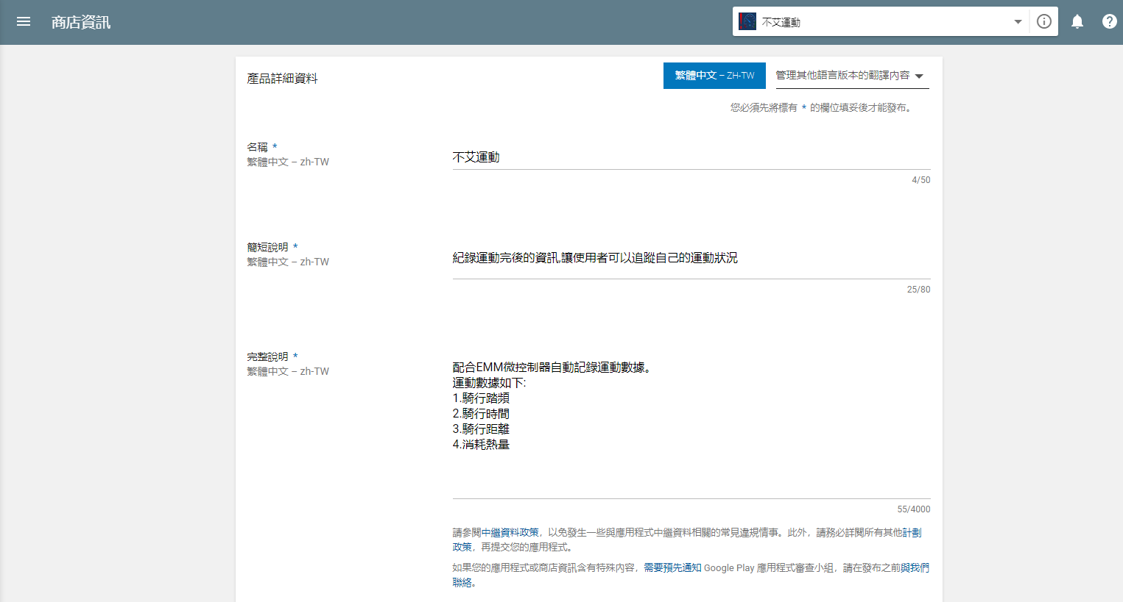
Google Play上架流程
進入Google Play Console填入App相關資料
上傳apk給予Googel Play團隊進行審核
審核通過後即可上架

Slide 30
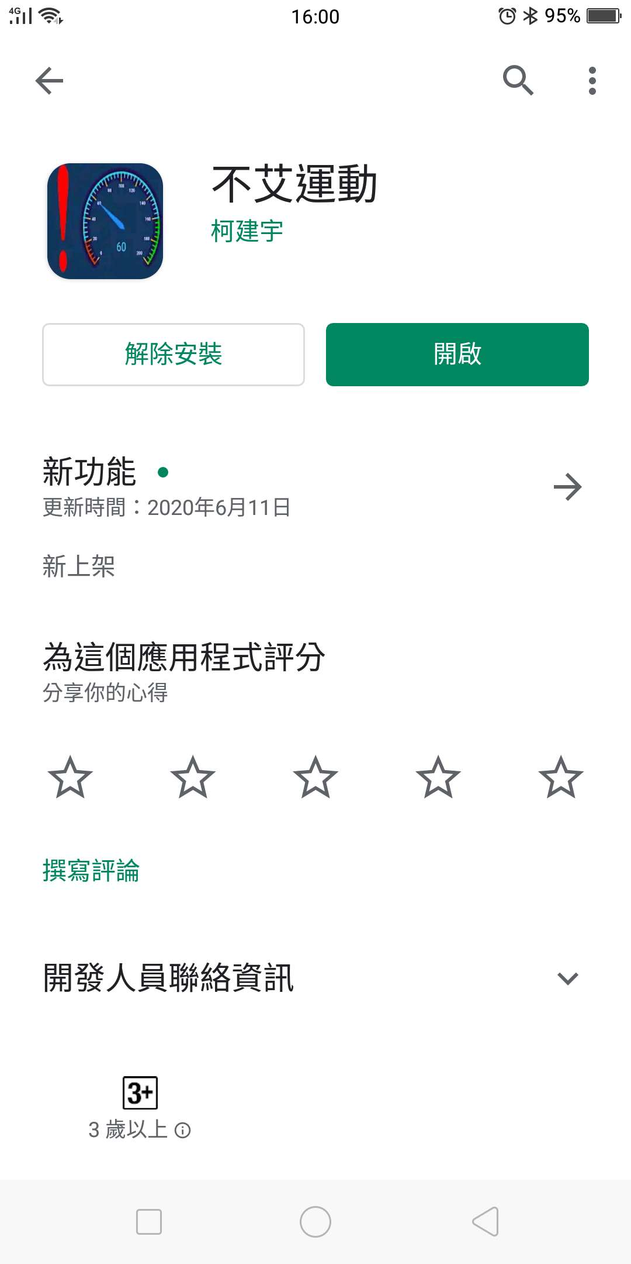
Google Play上架完成
上架成功即可至Play商店查看結果，並可提供使用者下載。

Slide 31
Thank you for your attention

